Slide 1
_{신규 상품} 채팅 이모티콘
2018.4.6.금요일 – 주진호 (*제안 김한나님)

Slide 2
변경 및 추가 사항
일자 | 사항 | 작성자
2018.04.06.금 | 문서 신규 작성
2018.04.10.화 | 매크로 등록 추가
2018.04.11.수 | 전체 UI/UX 수정
2018.04.12.목 | 리드 회의 내용 반영 화면 전체를 사용하는 이모티콘 타입 추가 이모티콘 사용 UI 수정 : 이모티콘 목록에 좌우 스크롤/페이지 버튼 추가 이모티콘을 사용했을 때 채팅 창에 사용 내용 표시 쪽지 보내기에 이모티콘 기능 추가
2018.05.09.수 | - 구입 확인 창 삭제, 구매 창이 바로 팝업 되도록 변경
2018.06.04.월 | - 오탈자 수정
2018.06.05.화 | - 이모티콘 구입 후 아이템 사용에 대한 설명 추가
2018.06.20.수 | 쪽지 관련 UI 부분 설명/케이스 추가 문서 각 부분 설명 변경(이창희님 요청)

Slide 3
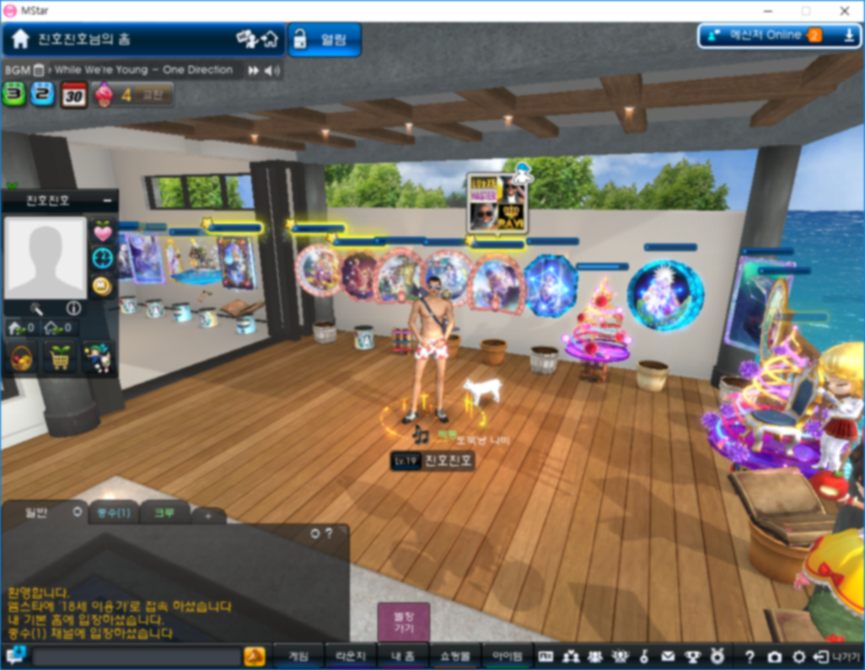


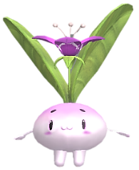
내용 요약
요약 채팅과 함께 사용할 수 있는 이모티콘 판매
- 말풍선/전체 화면의 두 가지 타입 제공 (*상품에 따라 구분, 유저 입장에서의 구입, 사용 방식은 동일, 시스템 내부적으로만 다름)
말풍선 스타일
전체화면 스타일

Slide 4

화면 표시 – 말풍선 타입
채팅 말풍선에 밀려
올라갑니다. (최대 3개)
캐릭터 머리 위에 표시, 채팅 말풍선과 동일한 레이어 사용
애니메이션 실행 후 말 풍선과 동일한 시간 후 사라짐
이모티콘 사용 전후 채팅을 하면 기존 말풍선과 동일하게 위쪽으로 밀려 올라간다. (*최대 3개)
지정된 애니메이션 이후 정지 상태로 표시

Slide 5
화면 표시 – 전체 화면 타입
1번에 1개의 이모티콘만 표시
해당 이모티콘에 표시 위치 지정(*테이블에서 설정)
애니메이션 실행 후 사라짐
표시되는 도중에는 다른 사람이 사용한 전체 화면 이모티콘은 표시 안됨
(사용은 되지만 무시됨, 채팅 창에만 표시. 이후 이모티콘 사용 페이지 참고)
그 외의 채팅, 말풍선 형태의 이모티콘은 동일하게 사용 가능

Slide 6













이모티콘 UI
채팅 이모티콘
X
이모티콘 팝업 창
화면 우측 중단에 표시
이모티콘 창이 열린 상태에서 다른 조작(ex채팅, 캐릭터 이동) 가능
다른 팝업 창(상점, 퀘스트 창 등-)을 열거나 이동하면 자동으로 닫힘
이모티콘 버튼
클릭하여 이모티콘 목록 창 팝업

Slide 7
이모티콘 UI – 이모티콘 사용
이모티콘 카테고리
선택한 이모티콘의 목록이 하단에 표시
구입, 최근 사용, 최신 판매 순으로 정렬, (*가지고 있지 않은 이모티콘은 비활성화 표시)
우측 화살표 버튼으로 확장
채팅 이모티콘
X
이모티콘 목록, 사용
이 목록은 가지고 있지 않은 이모티콘도 컬러 상태로 표시
좌우 스크롤 버튼 및 상단에 페이지 표시
이모티콘을 더블 클릭하여 사용
(이모티콘 기본-방긋방긋)
이모티콘 사용을 채팅창에 표시
이모티콘을 사용하면 “(이모티콘 이름-표정)” 형식으로 채팅창에 표시
위의 이름과 표정 텍스트는 이모티콘 테이블에 설정

Slide 8




이모티콘 UI – 이모티콘 확장 목록
채팅 이모티콘
X
채팅 이모티콘
X
이모티콘 확장 목록
이모티콘 카테고리 우측 화살표 버튼으로 팝업
이모티콘의 발매 수량이 많아졌을 때에 적용(*첫 출시에는 확장 비활성화)
판매 중인 모든 이모티콘 표시,
구매하지 않은 이모티콘은 어둡게 비활성화 상태로 표시
구입, 최근 사용, 최신 판매 순서로 정렬, (*가지고 있지 않은 이모티콘은 비활성화 표시)

Slide 9
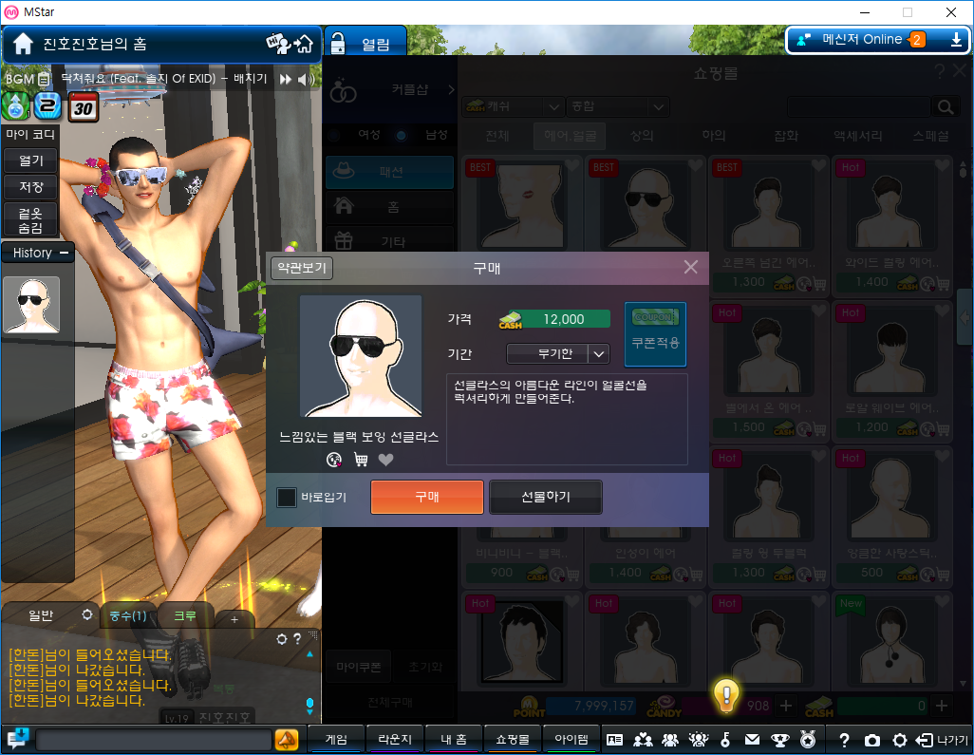





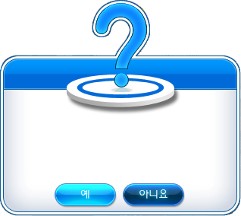




이모티콘 구입 질문 창
1,000
1일
무무! 무무! 무우~무!
구입 질문 창
가지고 있지 않은 이모티콘을 사용하려고 더블클릭 하면 팝업
이후는 기존 상품 구매 프로세스와 동일하게 진행
사용 확인 창 memo 18.06.05.화요일 (임지훈님)
가지고 있지만 사용은 하지 않은 아이템을 더블클릭 하면 팝업
확인 이후부터 사용 가능해지며 카테고리 목록에서 활성화 상태로 표시 된다.
무무 채팅 이모티콘
채팅 이모티콘
X
아이템을 사용하시겠습니까?

Slide 10
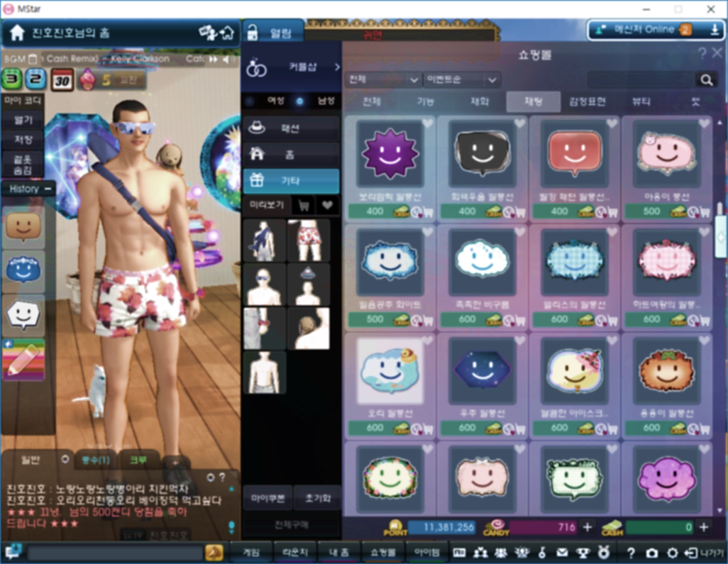
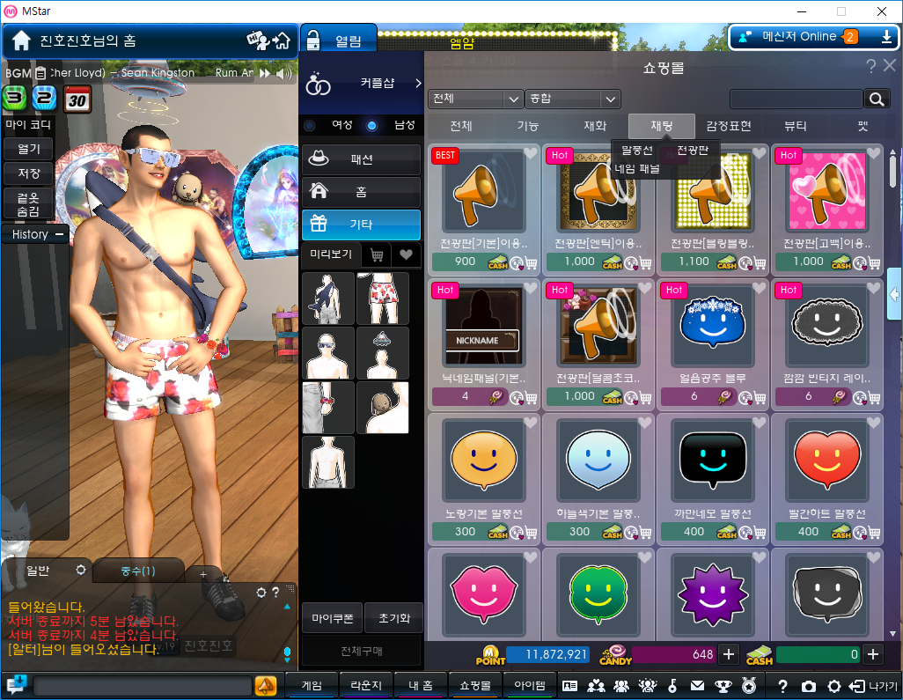








상점 카테고리 추가
상점 카테고리 추가
채팅 하위 카테고리에 “이모티콘" 추가 및 상품 배치
이모티콘
미리보기
X
이모티콘
미리보기 창
선택한 이모티콘의 세부 목록 표시
** 18.05.14.그래픽파트 회의
- 미리보기에 각 이모티콘의 애니메이션 표시(*말풍선 스타일만)

Slide 11
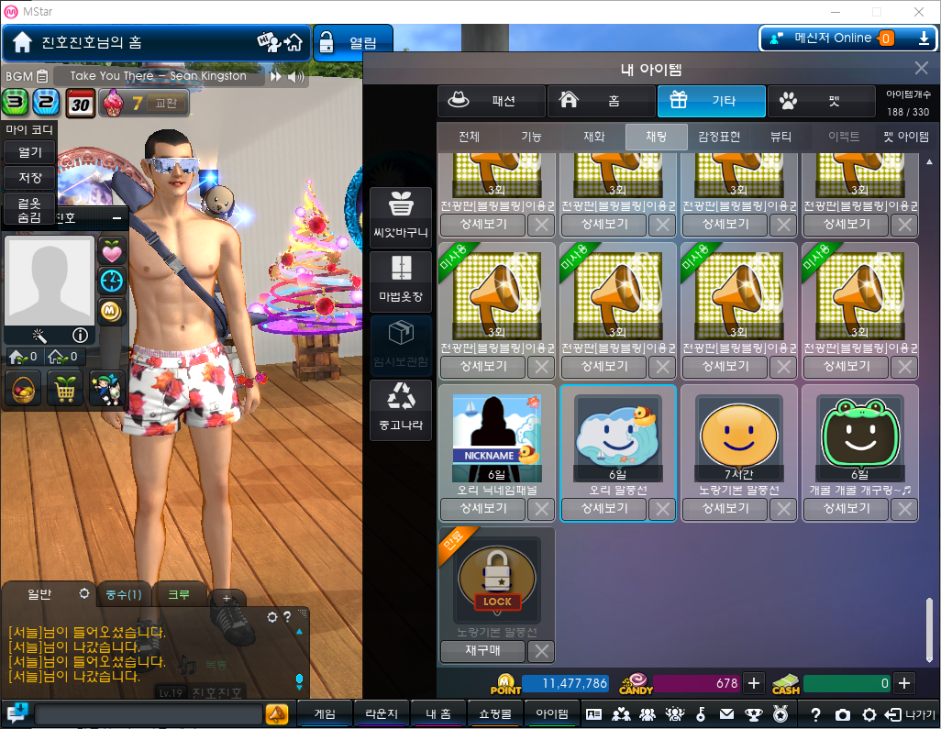
내 아이템 표시
기타-채팅 카테고리에 아이템 배치
사용 확인 창 memo 18.06.05.화요일 (임지훈님, 이창희님)
가지고 있지만 사용은 하지 않은 아이템을 더블클릭 하면 팝업
확인 하면 태두리 표시 및 사용이 가능하며, 해제는 안된다.
아이템을 사용하시겠습니까?

Slide 12
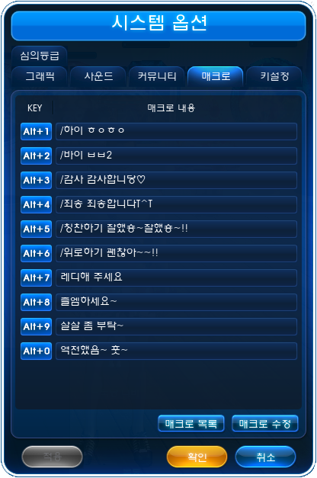



단축키 설정
시스템 옵션 창에 카테고리 추가, 표시 위치 수정
그래픽 파트에서 작업 후 결정
(*문서에서는 좌측으로 이동하여 이모티콘 목록의 공간을 확보했습니다.)
CTRL 1~0 까지 10개 단축키 사용
단축키 선택 후, 원하는 이모티콘을 선택하여 등록
(*기존 채팅 매크로 등록과 동일)
이모티콘 확장 목록
목록 창 아래로 표시 (*그래픽 파트 작업 중 변경 될 수 있습니다.)
이모티콘 목록 닫힘 버튼 비활성화
옵션 설정 중에는 목록 닫힘 버튼 동작 안함
이모티콘
매크로
채팅 이모티콘
CTRL+1
CTRL+2
X
CTRL+3
CTRL+4
CTRL+5
CTRL+6
CTRL+7
CTRL+8
CTRL+9
CTRL+0

Slide 13
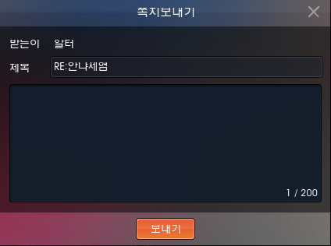

쪽지 보내기에 이모티콘 기능 추가
쪽지 텍스트 영역 왼쪽에 이모티콘 표시 영역 추가
쪽지 보내기 창을 열면 화면 하단에 채팅 이모티콘UI이 같이 표시
하단의 UI에서 선택한 이모티콘을 표시 및 전송
이모티콘을 선택하지 않으면 공백으로 표시
이모티콘 목록 닫힘 버튼 비활성화 (*쪽지 보내기 중에는 안닫힘)
쪽지보내기
X
받는이
받는사람닉네임
제목
쪽지제목
보내기
채팅 이모티콘
X
참고:기존 쪽지 창

Slide 14
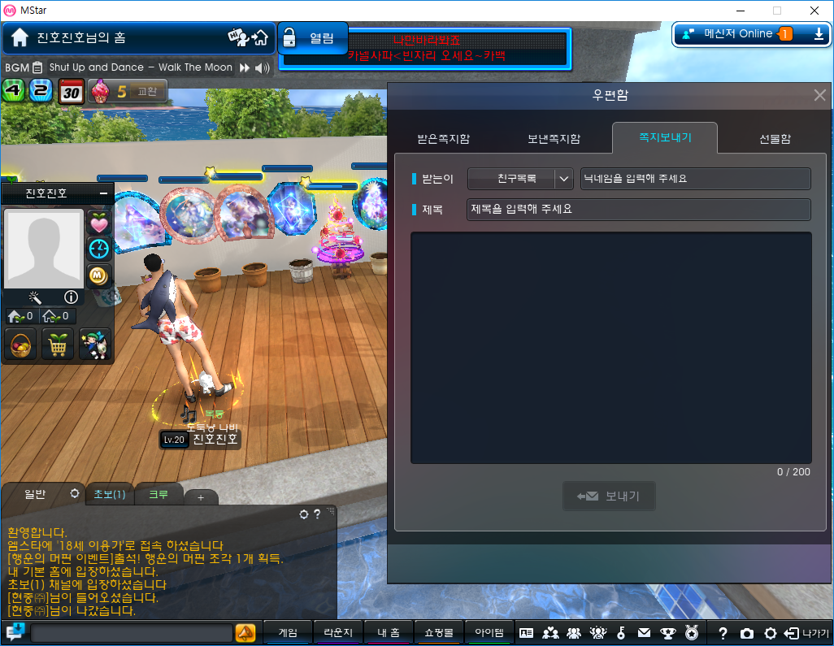

쪽지 보내기에 이모티콘 기능 추가
메신저에서 쪽지 보낼 때
*기본 사항은 기본 쪽지 보내기 창과 동일
텍스트 입력 영역을 변경하여 이모티콘 및 관련 UI 표시
(*텍스트 영역/보내기 버튼만 변경, 창 크기는 변경 하지 않음)
다른 쪽지 함으로 이동하면 이모티콘 UI 닫힘
채팅 이모티콘
X
참고:기존 메신저 쪽지 보내기 창

Slide 15
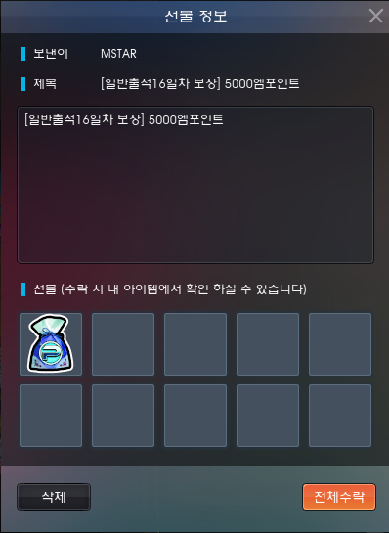
쪽지 확인 창에 이모티콘 표시
쪽지 확인 : 전체 화면 이모티콘
쪽지 창보다 상단 레이어에 실제 이모티콘 표시
이모티콘이 한번 출력된 다음 썸네일을 클릭하면 이모티콘을 다시 표시
말풍선 이모티콘은 보내기 창과 동일하게 텍스트 좌측에 표시
쪽지확인
X
받는이
보낸사람 [날짜, 시간]
제목
쪽지제목
답장
참고:일반 쪽지 확인 창

Slide 16
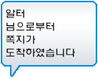
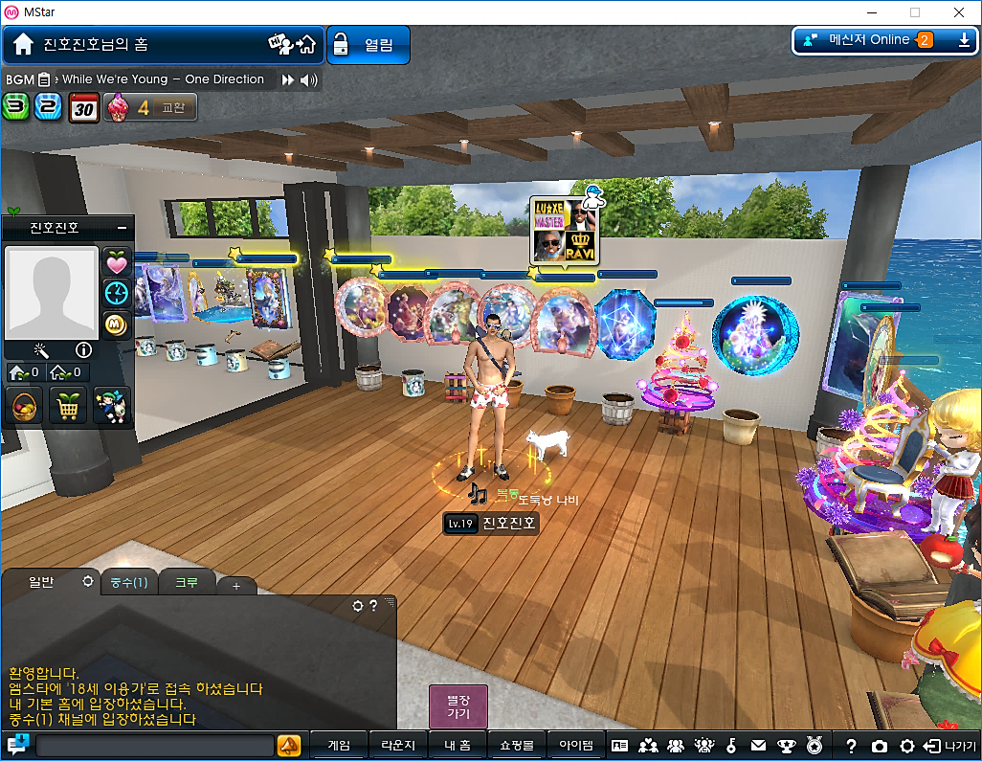
쪽지 알림 이모티콘 추가
쪽지 알림 팝업 좌측에 이모티콘 표시 : 말풍선 이모티콘만
쪽지에 이모티콘이 포함되어 있는 경우 알림 창 좌측에 표시
전체 화면 타입인 경우 표시 하지 않음 (쪽지 창 열었을 때만 확인)

Slide 17
메모 : 18.04.11.수 리드 회의 메모
출시 수량
무료 2종 + 유료 5종
실제 개발 시점에 개별 컨셉, 표정 목록, 카테고리 별 제작 수량 결정 후 작업량 산정 할 수 있음(그래픽 파트)
카테고리별 수량 : 24개 (*카카오, 라인 참고), 수량이 모두 동일해야 할 필요는 없음.
말풍선과 다르게 화면 전체를 사용하는 타입의 이모티콘도 추가 : 사용 방식은 동일
특정 사용자에게 이모티콘 전송하는 기능 :
이모티콘 우클릭하여 보낼 대상 결정, 채팅 텍스트 포함, 해당 유저의 화면 우측 하단에 표시
판매 재화 : 현금vs캔디
현금 : 기존 유료 유저들의 수요가 충분히 있을 것 같다.
캔디 : 라인, 카톡과 달리 메인급의 아이템인가? 현금으로 구입 할 만큼 유저들에게 충분히 매력적인가? 이모티콘은 편하게 막 써야한다.
양쪽 다 제공 하는 것은 오히려 어정쩡 해질 수 있다.
다른 의견 : 첫 출시에는 캐시로 먼저 판매하고, 상황을 보아 캔디 적용 여부 결정, (첫 출시부터 캔디 상품으로는 안된다. 화분의 예가 있다)

